Slide 1
Universidade Federal da
Integração Latino-Americana
APRESENTAÇÃO

Slide 2
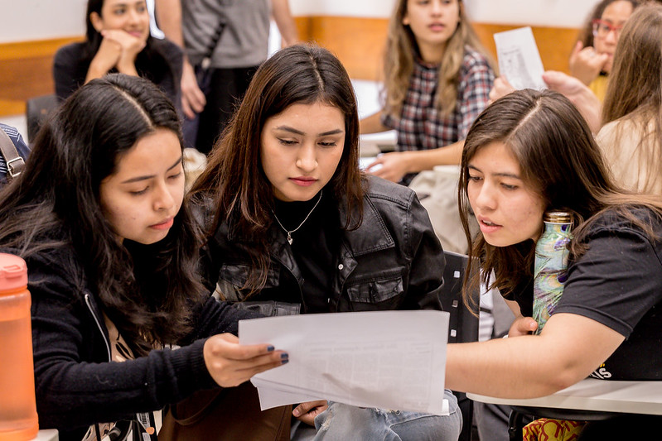
QUEM SOMOS
Fundada em 2010, a Universidade Federal da Integração Latino-Americana (UNILA) é uma universidade brasileira, pública e gratuita, com caráter internacional.
Sua missão é contribuir para a integração latino-americana e caribenha por meio do conhecimento compartilhado e da cooperação solidária.

Slide 3
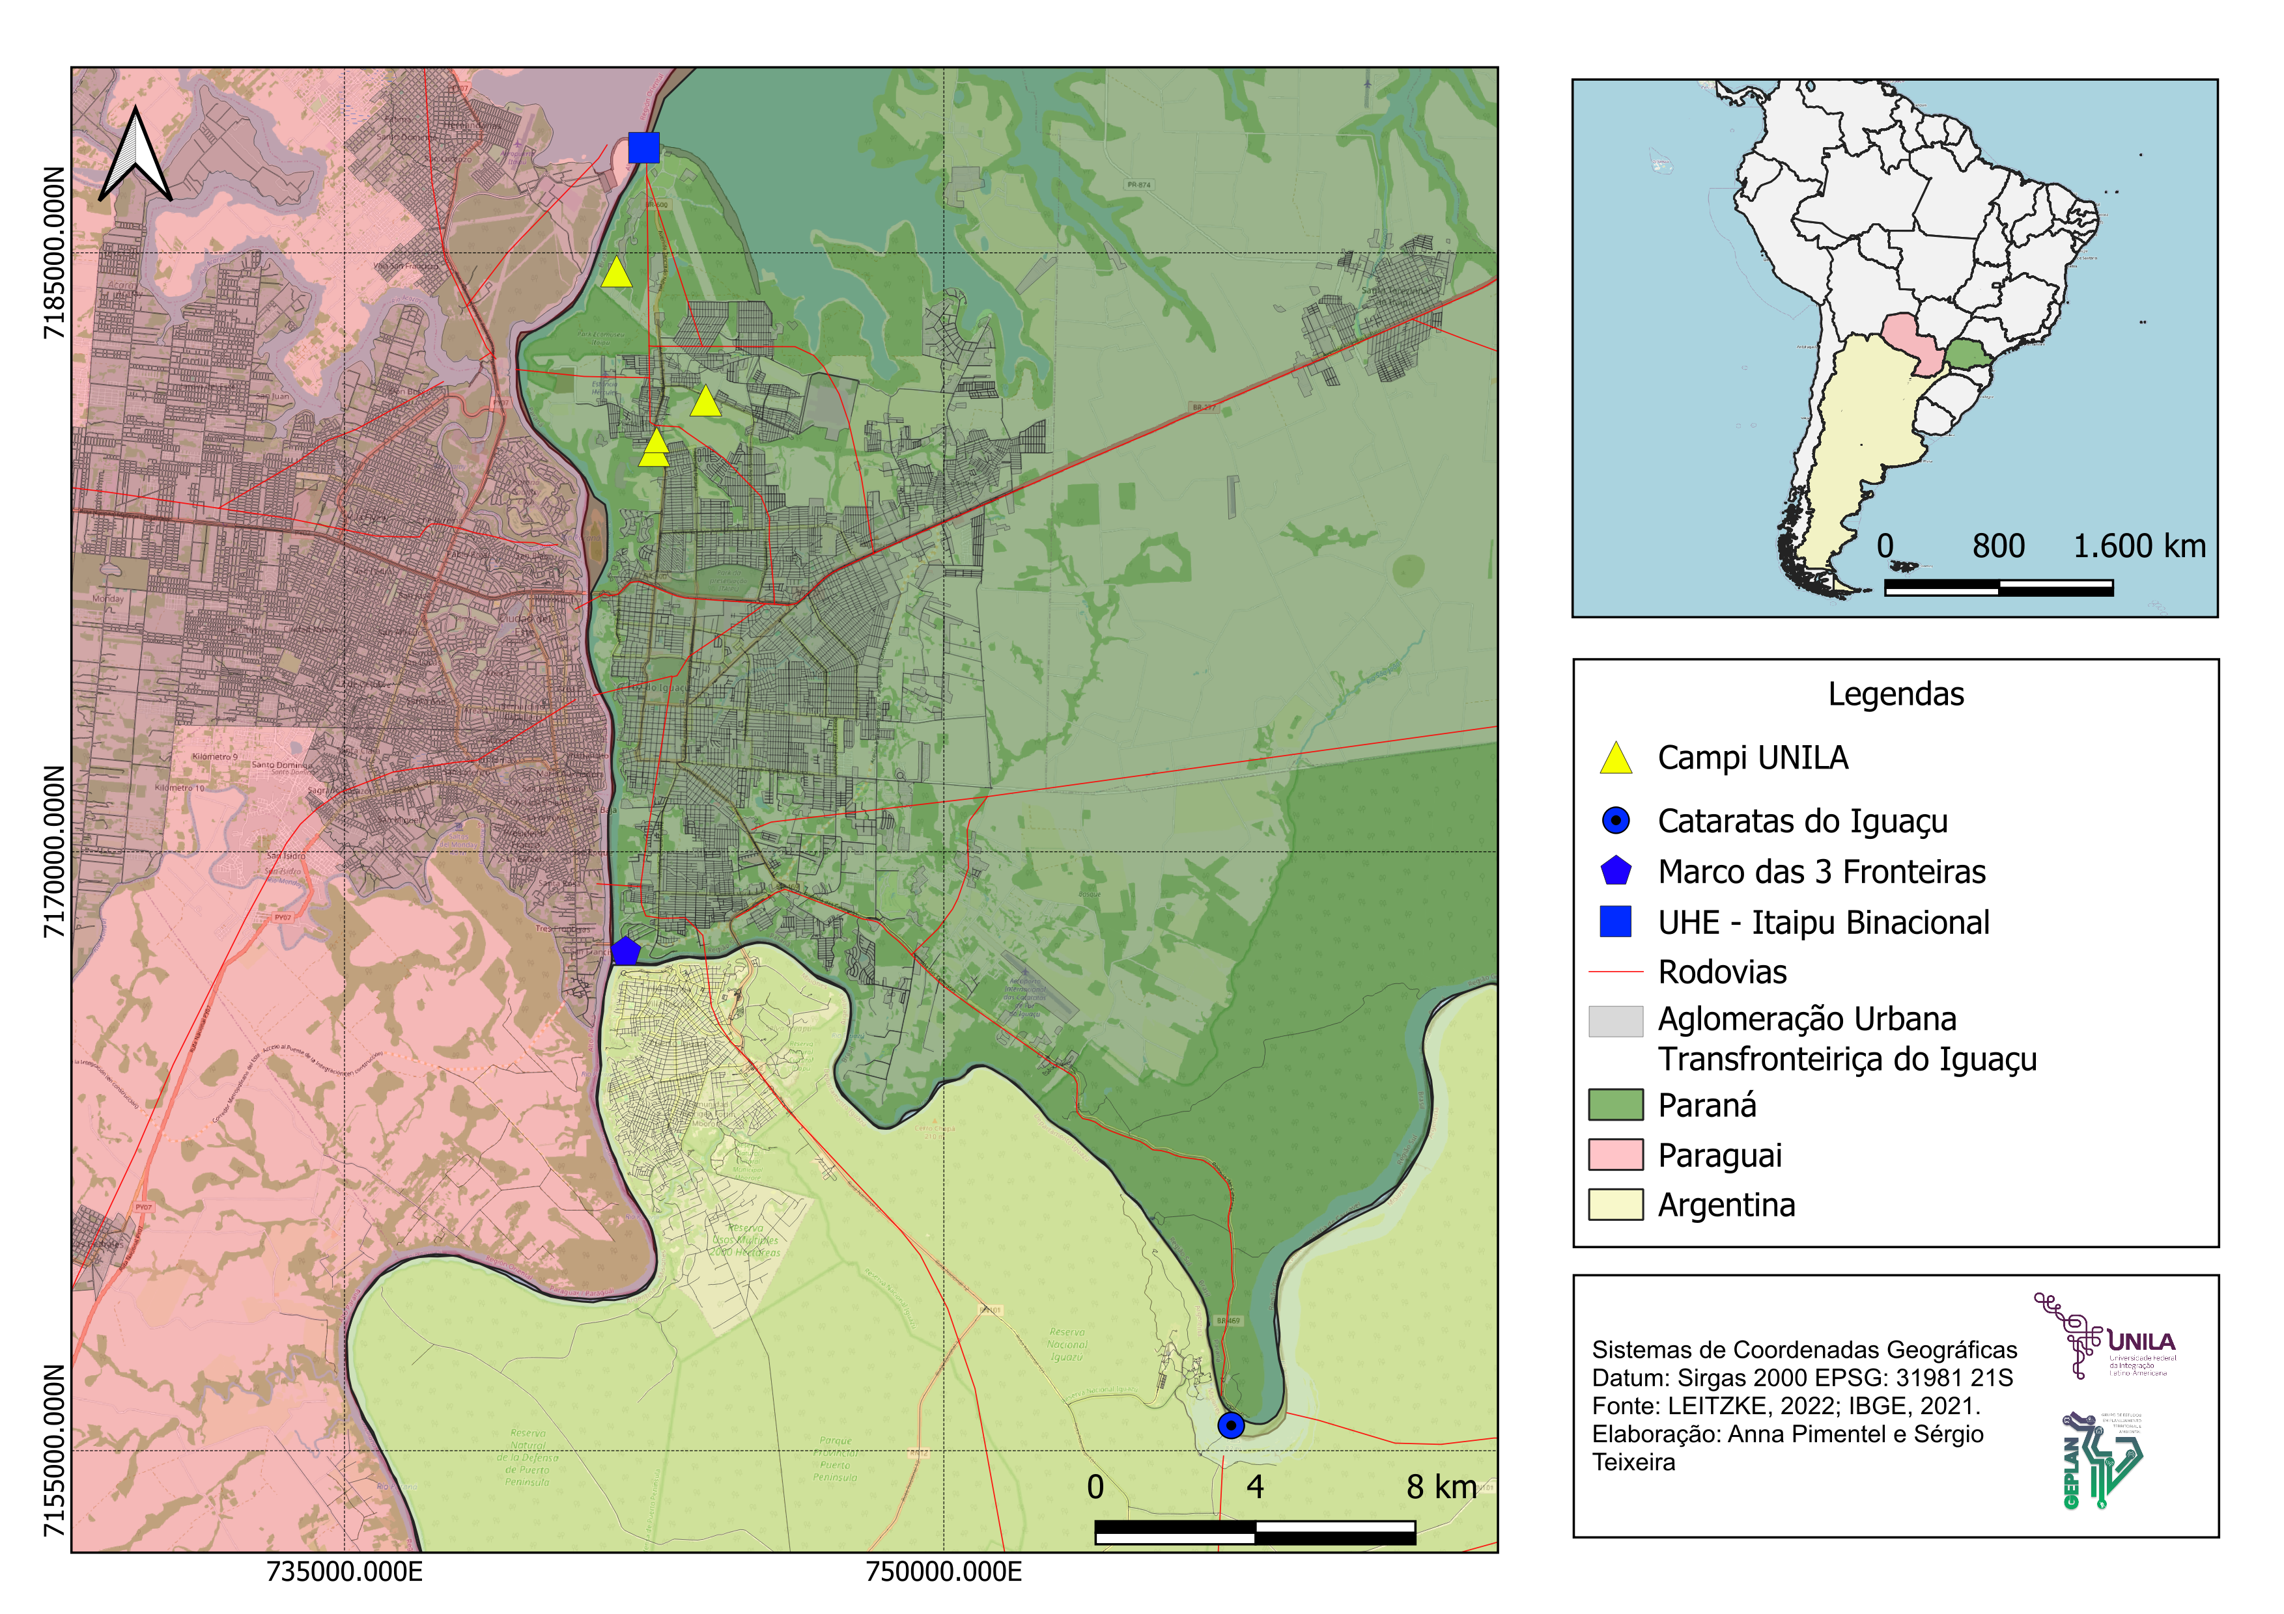
QUEM SOMOS
A UNILA está situada na cidade de Foz do Iguaçu, localizada no extremo oeste do Estado do Paraná, na Região Trinacional formada por Argentina, Brasil e Paraguai.
A localização de uma universidade dedicada à temática da integração ganha importância estratégica e simbólica na região.

Slide 4
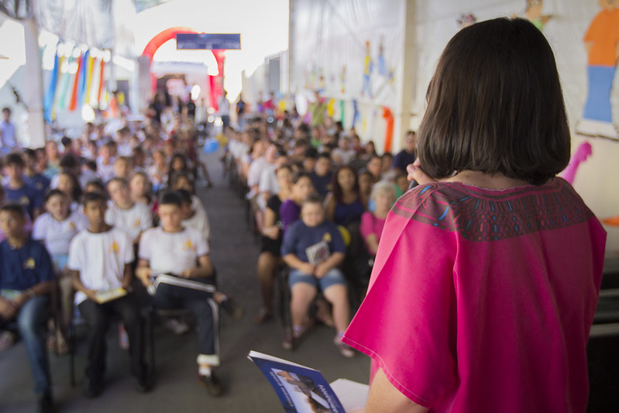
QUEM SOMOS
O diferencial da UNILA é o seu caráter internacional, com olhar voltado às grandes questões latino-americanas. Assim, o objetivo da instituição é ter a metade dos estudantes oriunda de outros países da América Latina e Caribe.
Todos os cursos são elaborados visando à formação de profissionais com amplo conhecimento sobre a realidade do continente, para que, no futuro, os egressos possam contribuir dentro de sua área de atuação, propondo soluções aos problemas encontrados nos mais diversos países da América Latina e Caribe.
Além disso, a UNILA também promove o bilinguismo – tendo o português e o espanhol como línguas principais –, a interculturalidade e, finalmente, a interdisciplinaridade.

Slide 5
ENSINO
A UNILA oferece 29 cursos de graduação, 9 cursos de especialização (pós-graduação lato sensu) e possui programas de pós-graduação stricto sensu, com 13 mestrados e 2 doutorados, nas mais diversas áreas do conhecimento.
O processo seletivo dos cursos de graduação para brasileiros é feito pelo Sistema de Seleção Unificada (Sisu); já para os estudantes internacionais, a UNILA organiza o Processo Seletivo Internacional (PSI), por meio de edital específico.
Os processos seletivos da pós-graduação são regidos por editais próprios de cada programa.
Atualmente, a UNILA conta com mais de 4.241 estudantes matriculados, entre graduação e pós-graduação, oriundos de mais de 30 países.

Slide 6
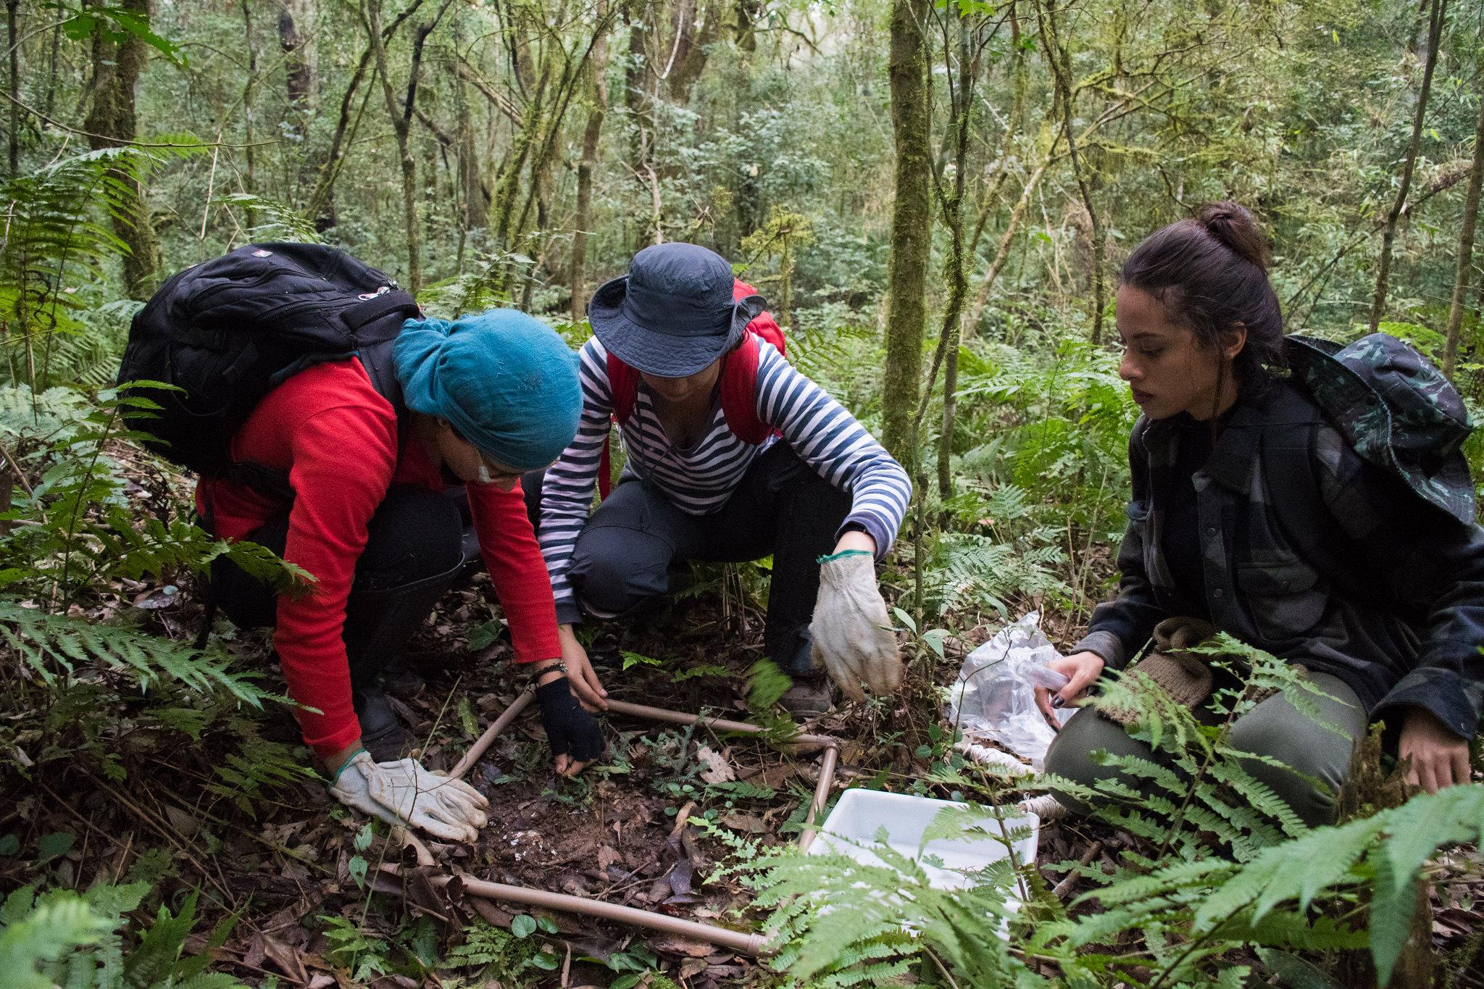
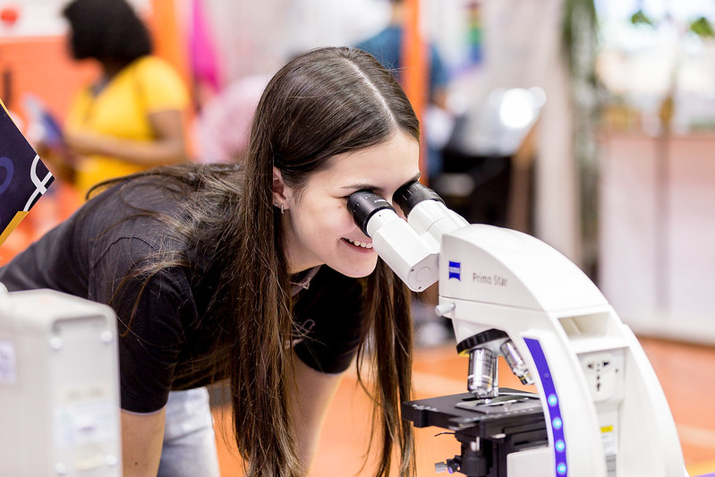
PESQUISA
E EXTENSÃO
Além do ensino, a instituição, como universidade pública, também está calcada na pesquisa e na extensão.
A UNILA possui aproximadamente 300 projetos de extensão em execução e que envolvem mais de mil estudantes, atuando na produção de conhecimento nas comunidades local e regional.
A comunidade acadêmica da UNILA apresenta uma produção intelectual e científica em diversas temáticas importantes para a sociedade e de abrangência local e internacional. Com registro de mais de 300 projetos de pesquisas no último ano, a UNILA contribui para a compreensão da realidade, assim como para o processo de integração latino-americana e caribenha.

Slide 7
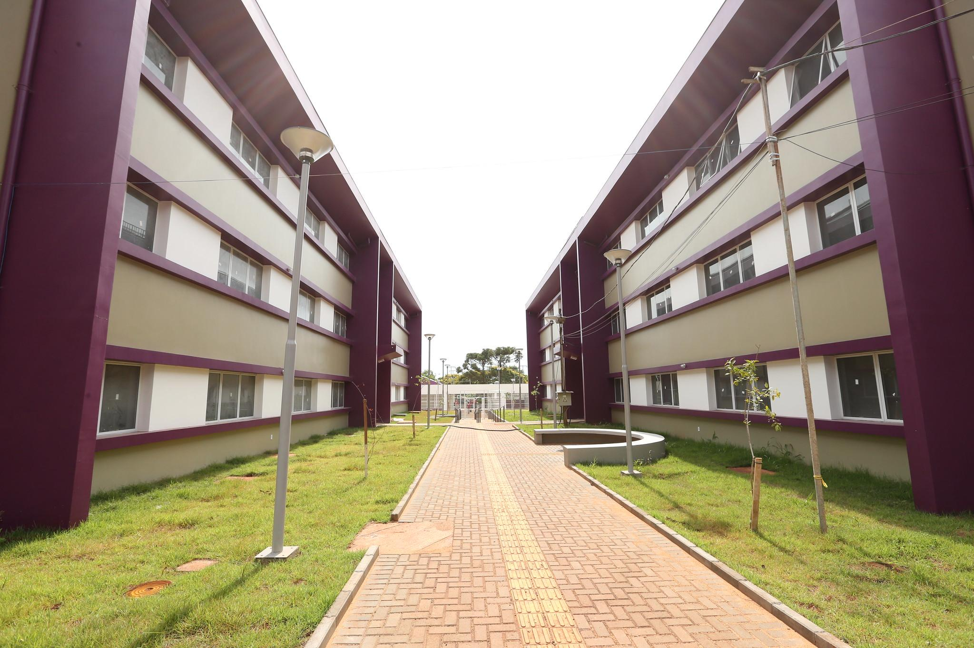
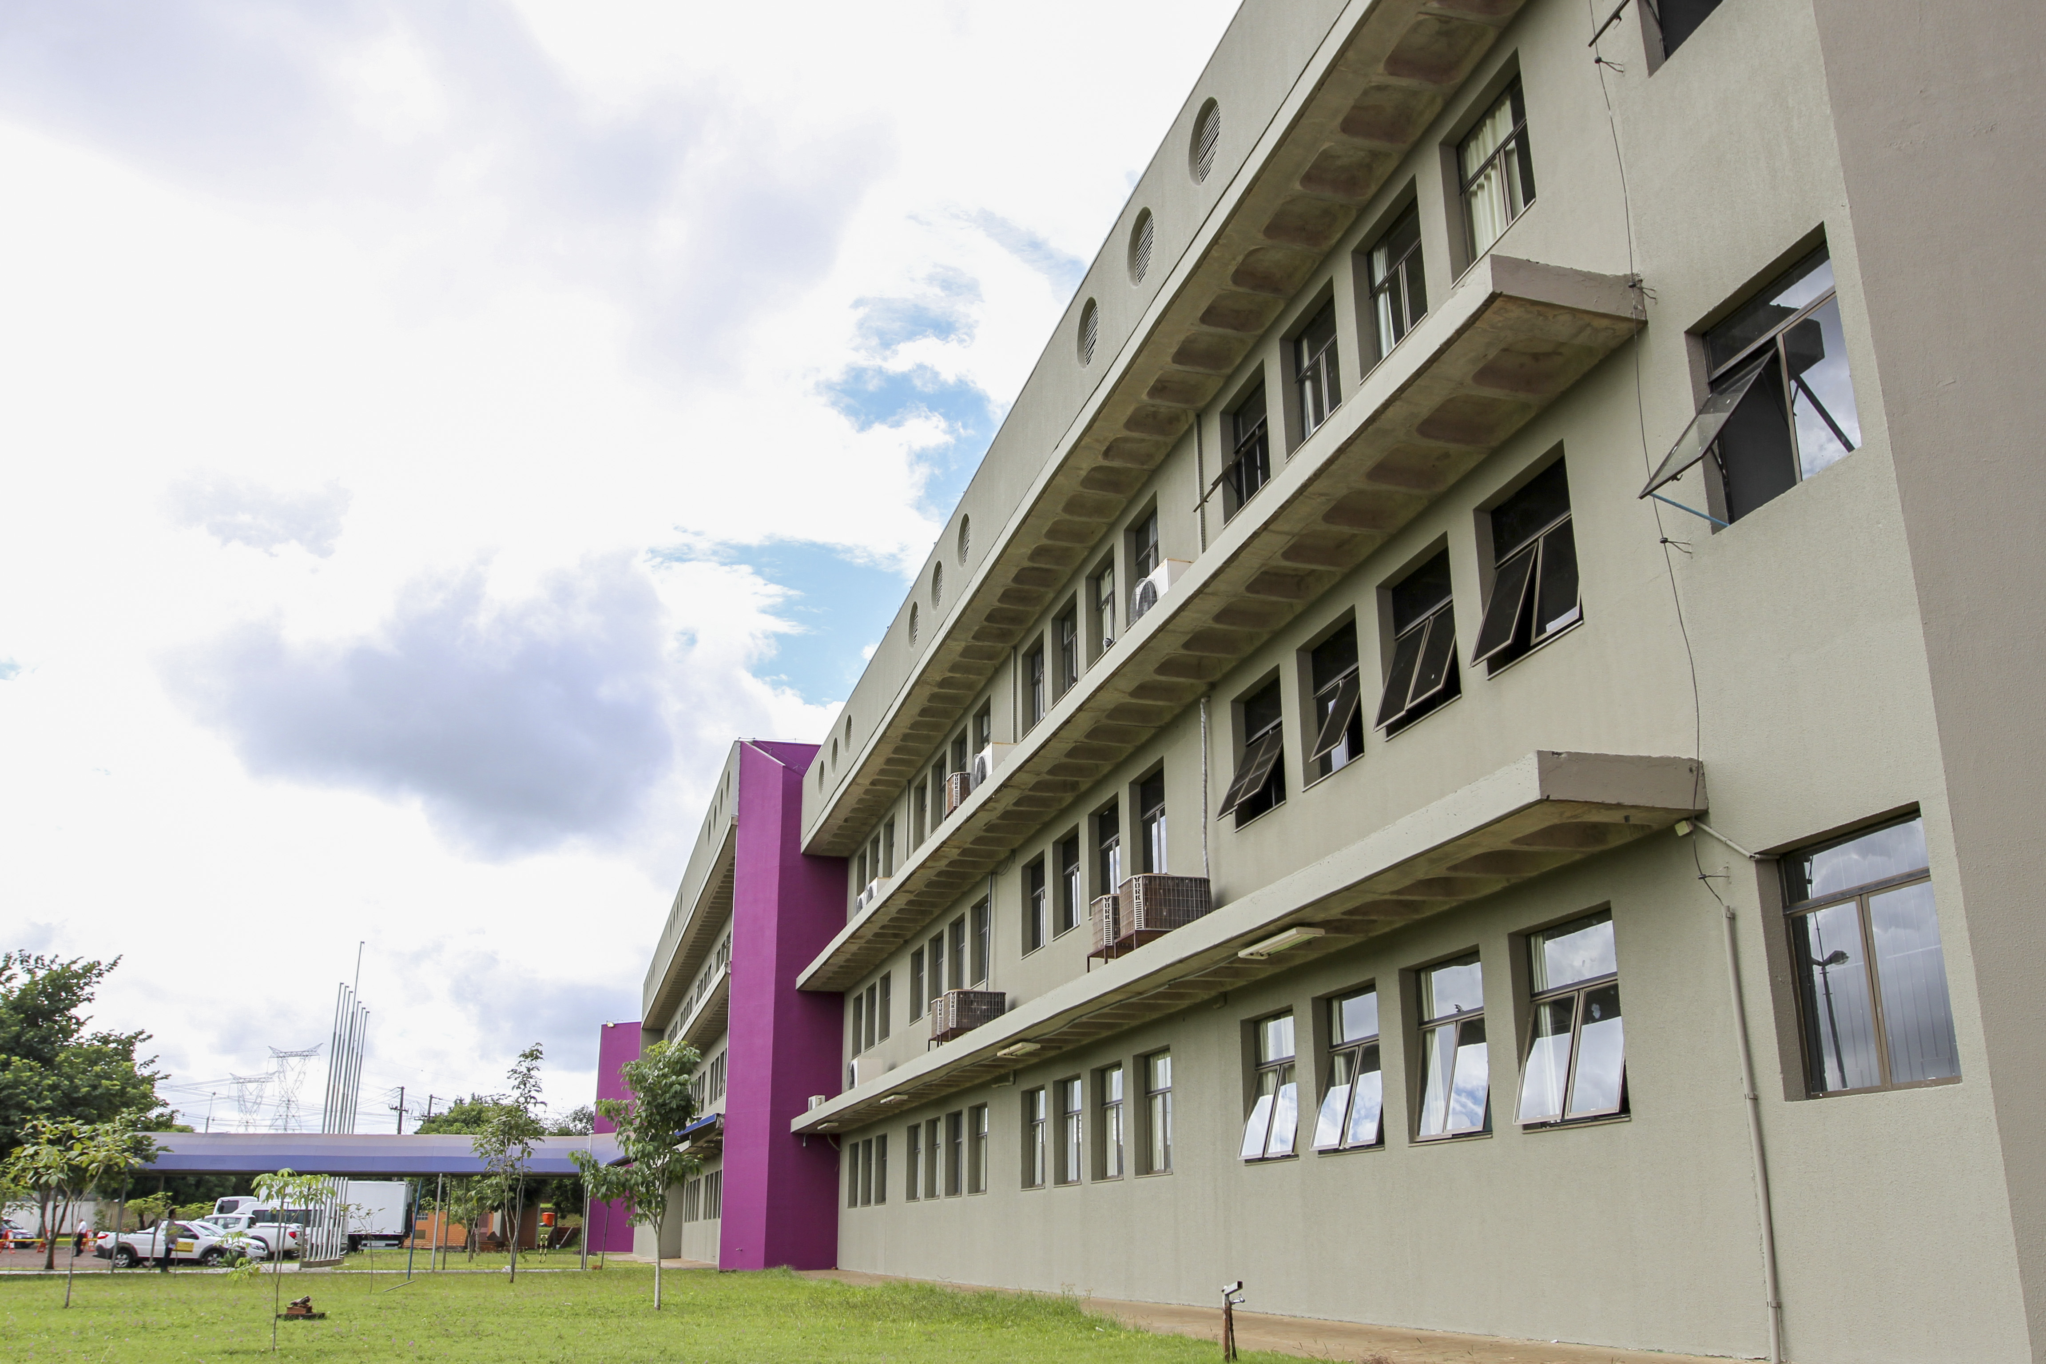
INFRAESTRUTURA
A Universidade realiza suas atividades em cinco unidades.
Campus Integração
Unidade Jardim Universitário

Slide 8
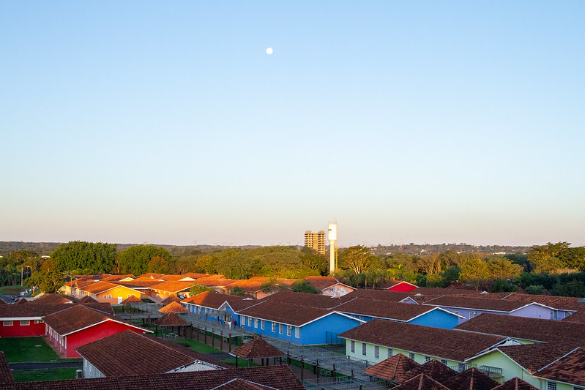
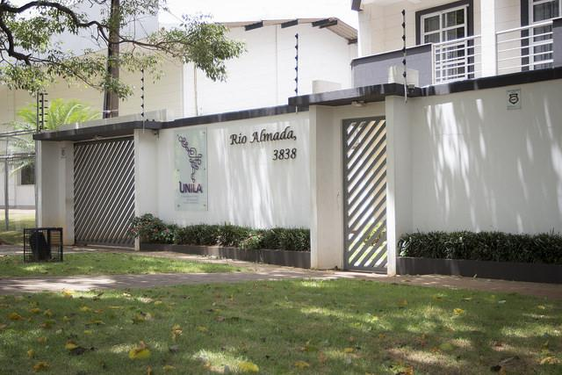
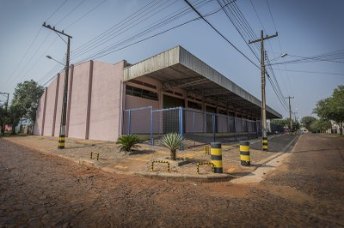
INFRAESTRUTURA
A Universidade realiza suas atividades em cinco unidades.
Unidade Itaipu Parquetec
Unidade Edifício Rio Almada
Unidade Portal da Foz
Almoxarifado

Slide 9
CAMPUS ARANDU
As obras do novo campus da Universidade Federal da Integração Latino-Americana (UNILA), chamado Campus Arandu, foram retomadas após um acordo de cooperação entre o UNOPS, organismo da ONU especializado em infraestrutura, e o Governo Federal, através do Ministério da Educação e da UNILA. Os recursos financeiros foram destinados pela Itaipu Binacional.
O UNOPS está trabalhando na implementação da fase 1 das obras, que contempla a finalização do Edifício Central, do Restaurante Universitário e do Bloco de Salas de Aula. Estão previstas entregas escalonadas ao longo de três anos.

Slide 10
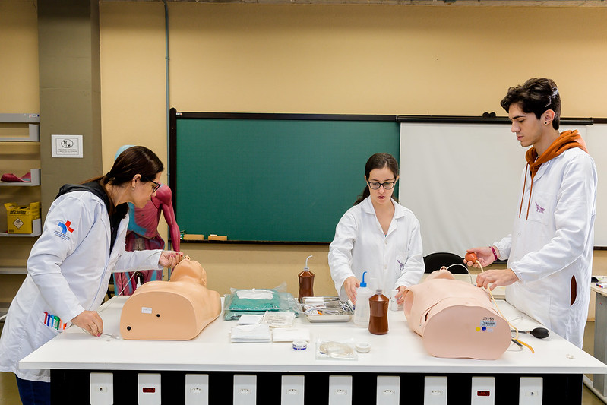
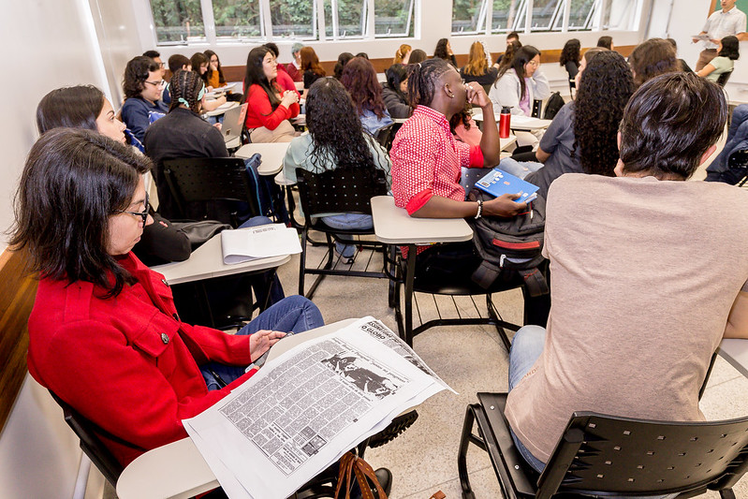
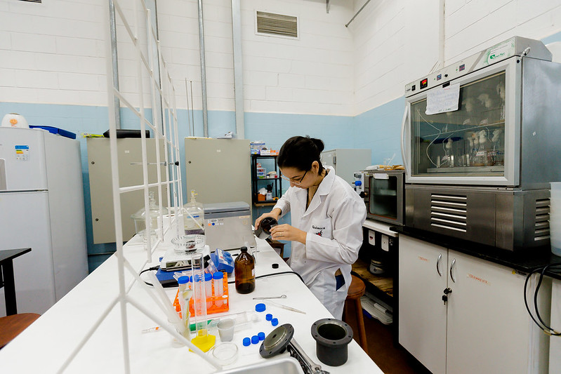
INFRAESTRUTURA
As atividades ocorrem em uma infraestrutura que disponibiliza, além das salas de aula, espaços de laboratórios dedicados a diversas áreas.

Slide 11
INFRAESTRUTURA
A UNILA também conta com a BIUNILA, biblioteca da instituição, com um acervo disponível em duas unidades. E também a plataforma “Minha Biblioteca”, um recurso digital para acesso a e-books acadêmicos e técnicos. A plataforma oferece mais de 10 mil títulos de 16 grandes editoras e 42 selos editoriais, abrangendo diversas áreas do conhecimento.

Slide 12
PESSOAS
Hoje, a Universidade conta com um quadro funcional de aproximadamente mil servidores: mais de 400 professores – cerca de 90% desses são mestres ou doutores – e mais de 500 técnico-administrativos.

Slide 13
Obrigado!
Avenida Tarquínio Joslin dos Santos, 1000 - Polo Universitário
CEP: 85870-650 | Foz do Iguaçu - Paraná
https://portal.unila.edu.br

